Slide 1

Self-Attention und Transformerarchitekturen
Kurzvortrag

Slide 2
Agenda
Motivation und Herkunft
NLP - Vorarbeit
Attention Konzept
self-Attention Deep Dive
Transformer Architekturen
Vision Transformer (Vit)

Slide 3
Motivation und Herkunft

Slide 4
Motivation & Herkunft
Entwicklung im Kontext von NLP:
Übliche Modelle: RNN‘s, LSTM‘s, …
endliche „Aufmerksamkeitsfenster
Einführung von Attention als Baustein von Seq2SeqModellen
Vorstellung des Transformers – Attention is all you need¹
¹Vaswani, A., Shazeer, N., Parmar, N., Uszkoreit, J., Jones, L., Gomez, A. N., Kaiser, L., & Polosukhin, I. (2023). Attention Is All You Need.
Abgerufen von https://arxiv.org/abs/1706.03762
Notes:
Entwicklung im Kontext von NLP
Übliche Modelle
Alles diese Modelle haben Probleme die Informationen der Eingabe über die Sequentielle verarbeitungsstruktur der Eingaben ausreichend beizubehalten.
Bsp text – Lange Sequenzen haben Probleme inhaltliche Verknüpfungen vom Ende zum Anfang herzustellen.
Erste Anwendung von Attention als erweiterung dieser Modelle
Der Vorteil von Attention ist, dass das Modell zu jeder Zeit Zugriff auf die gesamten Sequenzen hat.
Bsp. Seq2Seq in Übersetzung wie wichtig ist ein Eingabetoken für ein Ausgabetoken
Attention als Kombination mit klassischen Algorythmen – Durchbruch mit „Attention is all you Need“ Einführung von Self-Attention und Transformern

Slide 5
NLP - Vorarbeit

Slide 6
NLP – Vorarbeit - Tokenisierung
„Er setzte sich auf die Bank im Park“
[„Er“, „setzte“, „sich“, „auf“, „die“, „Bank“, „im“, “Park“]
Tokens:

Slide 7
NLP - Vorarbeit
Er
setzte
sich
auf
die
Bank
im
Park
Token:
Embedding Vektoren:
$$x_{0}$$
$$x_{1}$$
$$x_{2}$$
$$x_{3}$$
$$x_{4}$$
$$x_{5}$$
$$x_{6}$$
$$x_{7}$$

Slide 8
NLP - Vorarbeit
Fabrik
Merkmal 1
Haus
Palme
Baum
Pflanze
Merkmal 2

Slide 9





NLP - Vorarbeit
Merkmal 1
Bank
Merkmal 2

Slide 10
NLP - Vorarbeit
Er
setzte
sich
auf
die
Bank
im
Park
Sie
überwies
das
Geld
an
die
Bank.
Token:
Embedding Vektoren:
Token:
Embedding Vektoren:
$$x_{0}$$
$$x_{0}$$
$$x_{1}$$
$$x_{1}$$
$$x_{2}$$
$$x_{2}$$
$$x_{3}$$
$$x_{3}$$
$$x_{4}$$
$$x_{4}$$
$$x_{5}$$
$$x_{5}$$
$$x_{6}$$
$$x_{6}$$
$$x_{7}$$

Slide 11
Self-Attention Konzept

Slide 12
Self-Attention - Konzept
Er
setzte
sich
auf
die
Bank
im
Park
Er
setzte
sich
auf
die
Bank
im
Park
Erfassung des Kontextes durch die Berechnung der Relevanz inherenter Beziehungen

Slide 13
Self-Attention - Konzept
Er
setzte
sich
auf
die
Bank
im
Park
Er
setzte
sich
auf
die
Bank
im
Park
Erfassung des Kontextes durch die Berechnung der Relevanz für jedes Token

Slide 14
Self-Attention - Konzept
Er
setzte
sich
auf
die
Bank
im
Park
Er
setzte
sich
auf
die
Bank
im
Park
Erfassung des Kontextes durch die Berechnung der Relevanz für jedes Token
…

Slide 15
Self-Attention - Konzept
Er
setzte
sich
auf
die
Bank
im
Park
Er
setzte
sich
auf
die
Bank
im
Park
Erfassung des Kontextes durch die Berechnung der Relevanz für jedes Token

Slide 16


Self-Attention - Konzept
Er
setzte
sich
auf
die
Bank
im
Park
Er
setzte
sich
auf
die
Bank
im
Park
Sie
überwies
das
Geld
an
die
Bank.
Sie
überwies
das
Geld
an
die
Bank.
Erfassung des Kontextes durch die Berechnung der Relevanz für jedes Token
Bank =
Bank =

Slide 17

NLP - Vorarbeit
Merkmal 1
Merkmal 2

Slide 18

NLP - Vorarbeit
Merkmal 1
Merkmal 2

Slide 19
Self-Attention- Deep Dive

Slide 20
Self-Attention – Deep Dive
Überführung in Queue-, Key- und Valuevektoren
lernbare Gewichtsmatrizen des Modells
$$×$$
$$W_{Q}$$
$$q_{i}$$
$$x_{0}$$
$$x_{1}$$
$$x_{i}$$
$$×$$
$$W_{K}$$
$$k_{i}$$
…
$$x_{n}$$
$$×$$
$$W_{V}$$
$$v_{i}$$

Slide 21
Self-Attention – Deep Dive
$$x_{0}$$
$$x_{1}$$
…
$$x_{n}$$
$$q_{0}$$
$$q_{1}$$
$$q_{n}$$
$$k_{0}$$
$$k_{1}$$
$$k_{n}$$
$$v_{0}$$
$$v_{1}$$
$$v_{n}$$

Slide 22
Self-Attention – Deep Dive
Merkmal 1
$$x_{0}$$
$$x_{1}$$
$$x_{n}$$
$$q_{0}$$
$$q_{1}$$
$$q_{n}$$
Merkmal 2
$$k_{0}$$
$$q_{0}∗k_{0}$$
$$q_{1}∗k_{0}$$
$$q_{n}∗k_{0}$$
Merkmal 1
$$k_{1}$$
$$q_{0}∗k_{1}$$
$$q_{1}∗k_{1}$$
$$q_{n}∗k_{1}$$
$$k_{n}$$
$$q_{0}∗k_{0}$$
$$q_{1}∗k_{0}$$
$$q_{n}∗k_{0}$$
Merkmal 2

Slide 23
Self-Attention – Deep Dive
Merkmal 1
$$x_{0}$$
$$x_{1}$$
$$x_{n}$$
$$q_{0}$$
$$q_{1}$$
$$q_{n}$$
Merkmal 2
$$k_{0}$$
$$q_{0}∗k_{0}$$
$$q_{1}∗k_{0}$$
$$q_{n}∗k_{0}$$
Merkmal 1
$$k_{1}$$
$$q_{0}∗k_{1}$$
$$q_{1}∗k_{1}$$
$$q_{n}∗k_{1}$$
$$k_{n}$$
$$q_{0}∗k_{0}$$
$$q_{1}∗k_{0}$$
$$q_{n}∗k_{0}$$
Merkmal 2

Slide 24
Self-Attention – Deep Dive
Skalierung zur Stabilisierung
$$x_{0}$$
$$x_{1}$$
$$x_{n}$$
$$q_{0}$$
$$q_{1}$$
$$q_{n}$$
$$k_{0}$$
$${\left(q | 0∗k_{0}\right)}/{\sqrt{d_{k}}}$$
$${\left(q | 1∗k_{0}\right)}/{\sqrt{d_{k}}}$$
$${\left(q | n∗k_{0}\right)}/{\sqrt{d_{k}}}$$
$$k_{1}$$
$${\left(q | 0∗k_{1}\right)}/{\sqrt{d_{k}}}$$
$${\left(q | 1∗k_{1}\right)}/{\sqrt{d_{k}}}$$
$${\left(q_{n}∗k_{1}\right)}/{\sqrt{d_{k}}}$$
$$k_{n}$$
$${\left(q | 0∗k_{0}\right)}/{\sqrt{d_{k}}}$$
$${\left(q | 1∗k_{0}\right)}/{\sqrt{d_{k}}}$$
$${\left(q | n∗k_{0}\right)}/{\sqrt{d_{k}}}$$

Slide 25
Self-Attention – Deep Dive
$$x_{0}$$
$$x_{1}$$
$$x_{n}$$
$$q_{0}$$
$$q_{1}$$
$$q_{n}$$
$$k_{0}$$
$$s_{00}$$
$$s_{10}$$
$$s_{n0}$$
$$k_{1}$$
$$s_{01}$$
$$s_{11}$$
$$s_{n1}$$
$$k_{n}$$
$$s_{02}$$
$$s_{12}$$
$$s_{n2}$$

Slide 26
Self-Attention – Deep Dive
$$x_{0}$$
$$x_{1}$$
$$x_{n}$$
$$q_{0}$$
$$q_{1}$$
$$q_{n}$$
$$k_{0}$$
$$s_{00}$$
$$s_{10}$$
$$s_{n0}$$
$$softmax=\frac{e^{s_{i}}}{\sum_{i=0}^{n}{e^{s_{i}}}}$$
$$k_{1}$$
$$s_{01}$$
$$s_{11}$$
$$s_{n1}$$
$$k_{n}$$
$$s_{02}$$
$$s_{12}$$
$$s_{n2}$$

Slide 27
Self-Attention – Deep Dive
$$x_{0}$$
$$x_{1}$$
$$x_{n}$$
$$q_{0}$$
$$q_{1}$$
$$q_{n}$$
$$k_{0}$$
$$a_{00}$$
$$s_{10}$$
$$s_{n0}$$
$$softmax=\frac{e^{s_{i}}}{\sum_{i=0}^{n}{e^{s_{i}}}}$$
$$k_{1}$$
$$a_{01}$$
$$s_{11}$$
$$s_{n1}$$
$$k_{n}$$
$$a_{02}$$
$$s_{12}$$
$$s_{n2}$$
$$\sum_{i}{a_{0i}}=1$$

Slide 28
Self-Attention – Deep Dive
$$x_{0}$$
$$x_{1}$$
$$x_{n}$$
$$q_{0}$$
$$q_{1}$$
$$q_{n}$$
$$k_{0}$$
$$a_{00}$$
$$a_{10}$$
$$s_{n0}$$
$$softmax=\frac{e^{s_{i}}}{\sum_{i=0}^{n}{e^{s_{i}}}}$$
$$k_{1}$$
$$a_{01}$$
$$a_{11}$$
$$s_{n1}$$
$$k_{n}$$
$$a_{02}$$
$$a_{12}$$
$$s_{n2}$$

Slide 29
Self-Attention – Deep Dive
$$x_{0}$$
$$x_{1}$$
$$x_{n}$$
$$q_{0}$$
$$q_{1}$$
$$q_{n}$$
$$k_{0}$$
$$a_{00}$$
$$a_{10}$$
$$a_{n0}$$
$$softmax=\frac{e^{s_{i}}}{\sum_{i=0}^{n}{e^{s_{i}}}}$$
$$k_{1}$$
$$a_{01}$$
$$a_{11}$$
$$a_{n1}$$
$$k_{n}$$
$$a_{02}$$
$$a_{12}$$
$$a_{n2}$$

Slide 30
Self-Attention – Deep Dive
Er
setzte
sich
auf
die
Bank
im
Park
Er
setzte
sich
auf
die
Bank
im
Park
$$x_{0}$$
$$x_{1}$$
$$x_{n}$$
$$q_{0}$$
$$q_{1}$$
$$q_{n}$$
$$k_{0}$$
$$a_{00}$$
$$a_{10}$$
$$a_{n0}$$
$$k_{1}$$
$$a_{01}$$
$$a_{11}$$
$$a_{n1}$$
$$k_{n}$$
$$a_{02}$$
$$a_{12}$$
$$a_{n2}$$

Slide 31
Einschub – Masked Self-Attention
Notes:
Wichtig für das Verständnis der Decoder – Transformerblöcke

Slide 32
Masked-Self-Attention
Einschränkung auf vorherige Token
Vorgriff auf Trainingsverfahren
Er setzte sich auf die Bank im Park.
Er [MASK]
Er setzte [MASK]
Er setzte sich [MASK]
Er setzte sich auf [MASK]
Er setzte sich auf die [MASK]
Er setzte sich auf die Bank [MASK]
Er setzte sich auf die Bank im [MASK]
Er
setzte
…
Park
$$x_{0}$$
$$x_{1}$$
$$x_{n}$$
$$q_{0}$$
$$q_{1}$$
$$q_{n}$$
$$k_{0}$$
$$a_{00}$$
$$a_{10}$$
$$a_{n0}$$
$$k_{1}$$
$$a_{01}$$
$$a_{11}$$
$$a_{n1}$$
$$k_{n}$$
$$a_{02}$$
$$a_{12}$$
$$a_{n2}$$

Slide 33
Self-Attention – Masking
Masked Self-Attention – Einschränkung auf vorherige Token
Vorgriff auf Trainingsverfahren
Er setzte sich auf die Bank im Park.
Er [MASK]
Er setzte [MASK]
Er setzte sich [MASK]
Er setzte sich auf [MASK]
Er setzte sich auf die [MASK]
Er setzte sich auf die Bank [MASK]
Er setzte sich auf die Bank im [MASK]
Er
setzte
…
Park
$$x_{0}$$
$$x_{1}$$
$$x_{n}$$
$$q_{0}$$
$$q_{1}$$
$$q_{n}$$
$$k_{0}$$
$$s_{00}$$
$$s_{10}$$
$$s_{n0}$$
$$k_{1}$$
$$s_{01}$$
$$s_{11}$$
$$s_{n1}$$
$$k_{n}$$
$$s_{02}$$
$$s_{12}$$
$$s_{n2}$$
$$softmax=\frac{e^{s_{i}}}{\sum_{i=0}^{n}{e^{s_{i}}}}$$

Slide 34
Self-Attention – Masking
Masked Self-Attention – Einschränkung auf vorherige Token
Vorgriff auf Trainingsverfahren
Er setzte sich auf die Bank im Park.
Er [MASK]
Er setzte [MASK]
Er setzte sich [MASK]
Er setzte sich auf [MASK]
Er setzte sich auf die [MASK]
Er setzte sich auf die Bank [MASK]
Er setzte sich auf die Bank im [MASK]
Er
setzte
…
Park
$$x_{0}$$
$$x_{1}$$
$$x_{n}$$
$$q_{0}$$
$$q_{1}$$
$$q_{n}$$
$$k_{0}$$
$$s_{00}$$
$$s_{10}$$
$$s_{n0}$$
$$k_{1}$$
$$\text{−∞}$$
$$s_{11}$$
$$s_{n1}$$
$$k_{n}$$
$$\text{−∞}$$
$$\text{−∞}$$
$$s_{n2}$$
$$softmax=\frac{e^{s_{i}}}{\sum_{i=0}^{n}{e^{s_{i}}}}$$

Slide 35
Self-Attention – Masking
Masked Self-Attention – Einschränkung auf vorherige Token
Vorgriff auf Trainingsverfahren
Er setzte sich auf die Bank im Park.
Er [MASK]
Er setzte [MASK]
Er setzte sich [MASK]
Er setzte sich auf [MASK]
Er setzte sich auf die [MASK]
Er setzte sich auf die Bank [MASK]
Er setzte sich auf die Bank im [MASK]
Er
setzte
…
Park
$$x_{0}$$
$$x_{1}$$
$$x_{n}$$
$$q_{0}$$
$$q_{1}$$
$$q_{n}$$
$$k_{0}$$
$$a_{00}$$
$$a_{10}$$
$$a_{n0}$$
$$k_{1}$$
$$a_{01}→0$$
$$a_{11}$$
$$a_{n1}$$
$$k_{n}$$
$$a_{02}→0$$
$$a_{12}→0$$
$$a_{n2}$$
$$softmax=\frac{e^{s_{i}}}{\sum_{i=0}^{n}{e^{s_{i}}}}$$

Slide 36
Fortsetzung: Self-Attention
Notes:
Wichtig für das Verständnis der Decoder – Transformerblöcke

Slide 37
Self-Attention – Deep Dive
Er
setzte
sich
auf
die
Bank
im
Park
Er
setzte
sich
auf
die
Bank
im
Park
$$x_{0}$$
$$x_{1}$$
$$x_{n}$$
$$q_{0}$$
$$q_{1}$$
$$q_{n}$$
$$k_{0}$$
$$a_{00}$$
$$a_{10}$$
$$a_{n0}$$
$$k_{1}$$
$$a_{01}$$
$$a_{11}$$
$$a_{n1}$$
$$k_{n}$$
$$a_{02}$$
$$a_{12}$$
$$a_{n2}$$

Slide 38
Self-Attention – Deep Dive
$$W_{V}$$
$$v_{i}$$
$$x_{0}$$
$$x_{1}$$
$$x_{n}$$
$$q_{0}$$
$$q_{1}$$
$$q_{n}$$
$$a_{00}∗ v_{0}$$
$$v_{0}$$
$$a_{00}$$
$$a_{10}∗ v_{0}$$
$$a_{10}$$
$$a_{n0}∗ v_{0}$$
$$a_{n0}$$
$$v_{1}$$
$$a_{n1}∗ v_{1}$$
$$a_{11}∗ v_{1}$$
$$a_{n1}$$
$$a_{01}∗ v_{1}$$
$$a_{11}$$
$$a_{01}$$
$$v_{n}$$
$$a_{02}∗ v_{2}$$
$$a_{02}$$
$$a_{12}∗ v_{2}$$
$$a_{12}$$
$$a_{n2}∗ v_{2}$$
$$a_{n2}$$

Slide 39

Self-Attention – Deep Dive
$$W_{V}$$
$$v_{i}$$
$$x_{0}$$
$$x_{1}$$
$$x_{n}$$
$$q_{0}$$
$$q_{1}$$
$$q_{n}$$
Merkmal 1
$$v_{0}$$
$$∆v_{00}$$
$$∆v_{10}$$
$$∆v_{20}$$
$$v_{1}$$
$$∆v_{10}$$
$$∆v_{11}$$
$$∆v_{21}$$
$$v_{n}$$
$$∆v_{20}$$
$$∆v_{21}$$
$$∆v_{22}$$
$$z_{0}$$
$$z_{1}$$
$$z_{n}$$
Merkmal 2

Slide 40
Self-Attention – Deep Dive
$$X$$
$$Q$$
$$×$$
$$W_{Q}$$
$$X$$
$$K$$
Cross-Attention
Sparse Attention
Co-Attention
…
$$×$$
$$W_{K}$$
$$Z=softmax\left(\frac{Q×K^{T}}{\sqrt{d_{k}}}\right)∗V$$
$$X$$
$$V$$
(Scaled-Dot-Product) Self-Attention
$$×$$
$$W_{V}$$

Slide 41
Multihead Self-Attention
Notes:
Wichtig für das Verständnis der Decoder – Transformerblöcke

Slide 42
Multihead-Self-Attention
Wie macht Sie das?
Warum macht sich das?
„Während des Meetings überprüfte sie die Schaltung, um sicherzustellen, dass alles reibungslos lief.“
Wann macht sich das?
Self-Attention
$$X$$
$$W_{Q}^{0}$$
$$W_{K}^{0}$$
$$Q_{0}$$
$$z_{0}$$
$$W_{V}^{0}$$
$$V_{0}$$
$$K_{0}$$
Welche Schaltung ist gemeint?
-Gesprächsschaltung-

Slide 43
Multihead-Self-Attention
„Während des Meetings überprüfte sie die Schaltung, um sicherzustellen, dass alles reibungslos lief.“
Multihead-Self-Attention
$$W_{Q}^{0}$$
$$W_{K}^{0}$$
$$Q_{0}$$
$$W_{V}^{0}$$
$$V_{0}$$
$$z_{0}$$
$$K_{0}$$
Warum macht sich das?
$$z_{0−h}$$
$$W$$
$$X$$
$$W_{Q}^{1}$$
$$Z$$
$$W_{K}^{1}$$
$$Q_{1}$$
$$z_{1}$$
N x Heads
$$W_{V}^{1}$$
$$V_{1}$$
$$K_{1}$$
Wann macht sich das?
…
…
…
…
…
$$W_{Q}^{h}$$
Merkmal 1
$$W_{K}^{h}$$
$$Q_{h}$$
$$z_{h}$$
$$W_{V}^{h}$$
$$V_{h}$$
$$K_{h}$$
Wie macht Sie das?
Merkmal 2

Slide 44
Transformer

Slide 45
Multihead-Self-Attention
Multihead-Self-Attention
$$W_{Q}^{0}$$
$$W_{K}^{0}$$
$$Q_{0}$$
$$W_{V}^{0}$$
$$V_{0}$$
$$z_{0}$$
$$K_{0}$$
$$z_{0−h}$$
$$W$$
$$X$$
$$W_{Q}^{1}$$
$$Z$$
$$W_{K}^{1}$$
$$Q_{1}$$
$$z_{1}$$
N x Heads
$$W_{V}^{1}$$
$$V_{1}$$
$$K_{1}$$
…
…
…
…
…
$$W_{Q}^{h}$$
$$W_{K}^{h}$$
$$Q_{h}$$
$$z_{h}$$
$$W_{V}^{h}$$
$$V_{h}$$
$$K_{h}$$

Slide 46
Transoformer – Encoder Block
Add & Norm
Skip-connection
Feed Forward
$$X$$
$$Z$$
$$Norm$$
$$+$$
Skip-connection
Multihead-Self-Attention
$$X$$

Slide 47
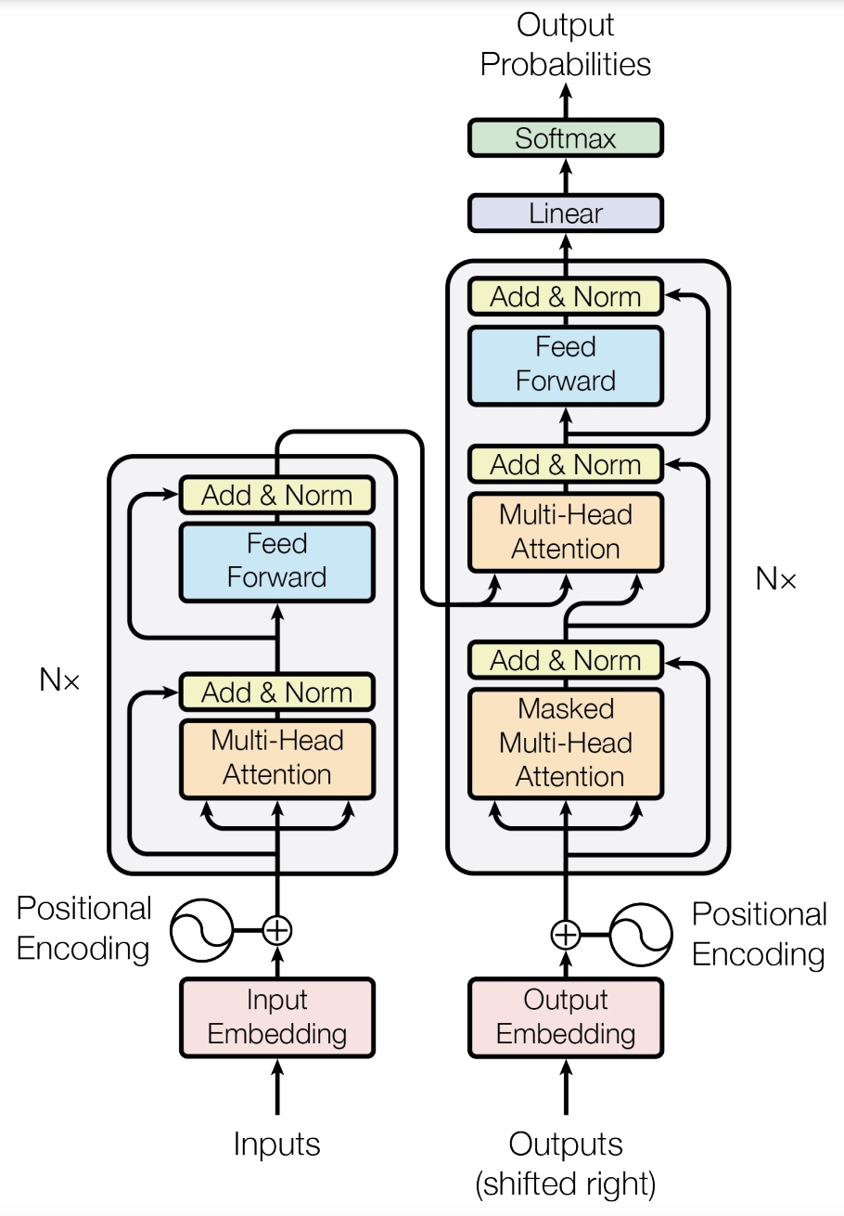
Transformer – Encoder Modelle
Head‘s
Können zu jeder Zeit auf den gesamten Kontext zugreifen
Anwendungen:
Klassifikationen (NLP)
Sentiment analysis
zero-Shot-Classifikation
Named Entity Recognition (NER)
Vision Transformer
Beispiele:
Bert
DistilBert
Trainingsverfahren(NLP):
Add & Norm
Feed Forward
Multihead-Self-Attention
Add & Norm
$$X$$
Input: „Er setzte sich auf die [MASK] im Park.“
Target: „Bank“
¹Vaswani, A., Shazeer, N., Parmar, N., Uszkoreit, J., Jones, L., Gomez, A. N., Kaiser, L., & Polosukhin, I. (2023). Attention Is All You Need. Abgerufen von https://arxiv.org/abs/1706.03762

Slide 48
Transformer – Decoder Modelle
„Während des Meetings überprüfte sie die“ +
„Schaltung“
0.001, …, 0.98, …, 0.023
Können lediglich auf Informationen der Sequenz zugreifen, die vor dem zu bestimmenden Token stehen.
Anwendungen von Decoder Modellen:
Text Generierung
Beispiele:
GPT
GPT-2
Trainingsverfahren:
Aachen, …, Schaltung, …, Zebra
Character-Tokens -> zu große Q,K,V Matrizen
Word-Tokens -> extrem großer MLP-Head
Motivation für effiziente Tokenisierung
Inputs → Targets
Er - -> setzte
Er setzte - - > sich
Er setzte sich - - > auf
Er setzte sich auf - - > die
„Während des Meetings überprüfte sie die“
„Während des Meetings überprüfte sie die Schaltung“
¹Vaswani, A., Shazeer, N., Parmar, N., Uszkoreit, J., Jones, L., Gomez, A. N., Kaiser, L., & Polosukhin, I. (2023). Attention Is All You Need. Abgerufen von https://arxiv.org/abs/1706.03762

Slide 49
Transformer
Spezialisiert auf generative Aufgaben, unter Berücksichtigung eines Inputs
Anwendungen von Decoder Modellen:
Generatives Question Answering
Übersetzung
Zusammenfassungen
Beispiele:
GPT-3
BART
mBart
Trainingsverfahren:
Komplexe Trainingsverfahren
Zb. Maskieren größerer Textpassagen
¹Vaswani, A., Shazeer, N., Parmar, N., Uszkoreit, J., Jones, L., Gomez, A. N., Kaiser, L., & Polosukhin, I. (2023). Attention Is All You Need. Abgerufen von https://arxiv.org/abs/1706.03762

Slide 50
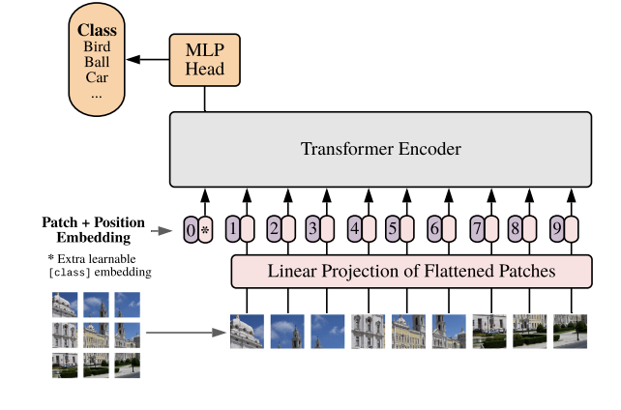
Vision Transformer
Quelle: Alexey Dosovitskiy, Lucas Beyer, Alexander Kolesnikov, Dirk Weissenborn, (2020). An Image is Worth 16x16 Words: Transformers for Image Recognition at Scale Abgerufen von: https://arxiv.org/abs/2010.11929v2

Slide 51
Weitere Quellen
Paper:
Attention Is All You Need: https://arxiv.org/abs/2010.11929v2
An Image is Worth 16x16 Words: Transformers for Image Recognition at Scale: https://arxiv.org/abs/2010.11929v2
Blogs/Tutorials:
Hugging Face NLP-Course https://huggingface.co/learn/nlp-course/de/chapter1/1
Pytorch Transformer from Scratch: https://uvadlc-notebooks.readthedocs.io/en/latest/tutorial_notebooks/tutorial6/Transformers_and_MHAttention.html
Illustrated Transformers: https://jalammar.github.io/illustrated-transformer/
Illustrated Guide to Transformers: https://towardsdatascience.com/illustrated-guide-to-transformers-step-by-step-explanation-f74876522bc0
Videos – 3Blue1Brown:
Attention: https://www.youtube.com/watch?v=eMlx5fFNoYc
Transformer: https://www.youtube.com/watch?v=wjZofJX0v4M

